Slide 1
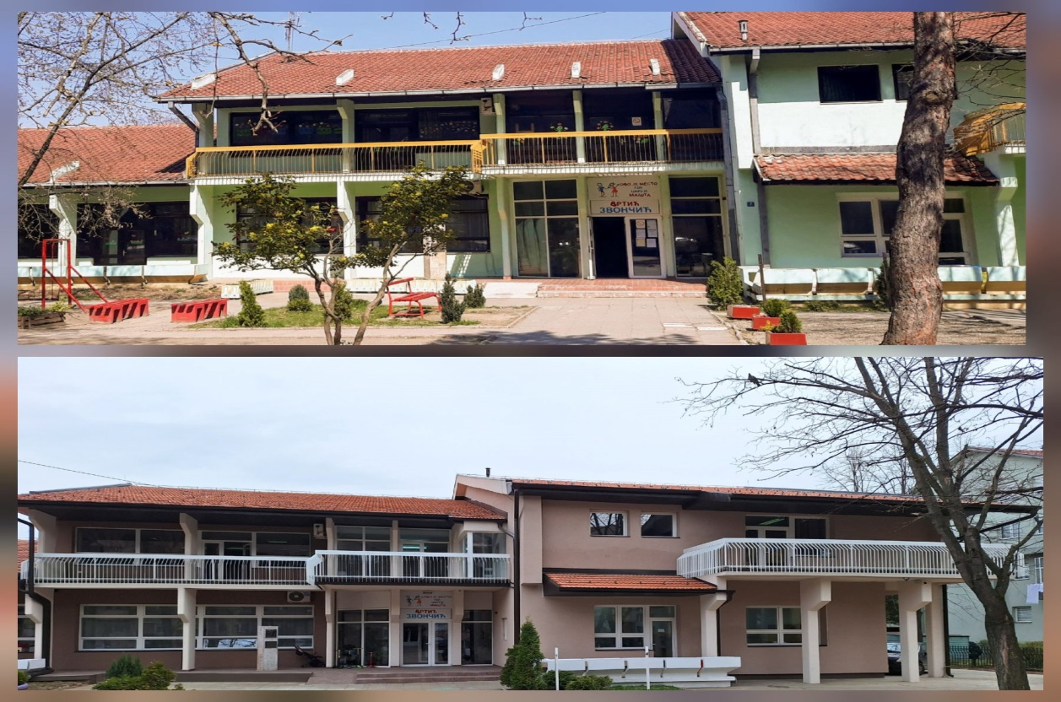
Месечни билтен
Вртић Звончић
Октобар
2025.

Slide 2

У вртићу Звончић...

Slide 3

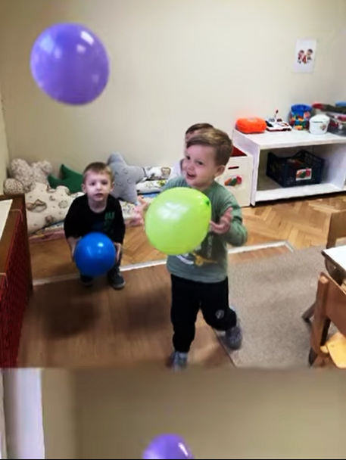
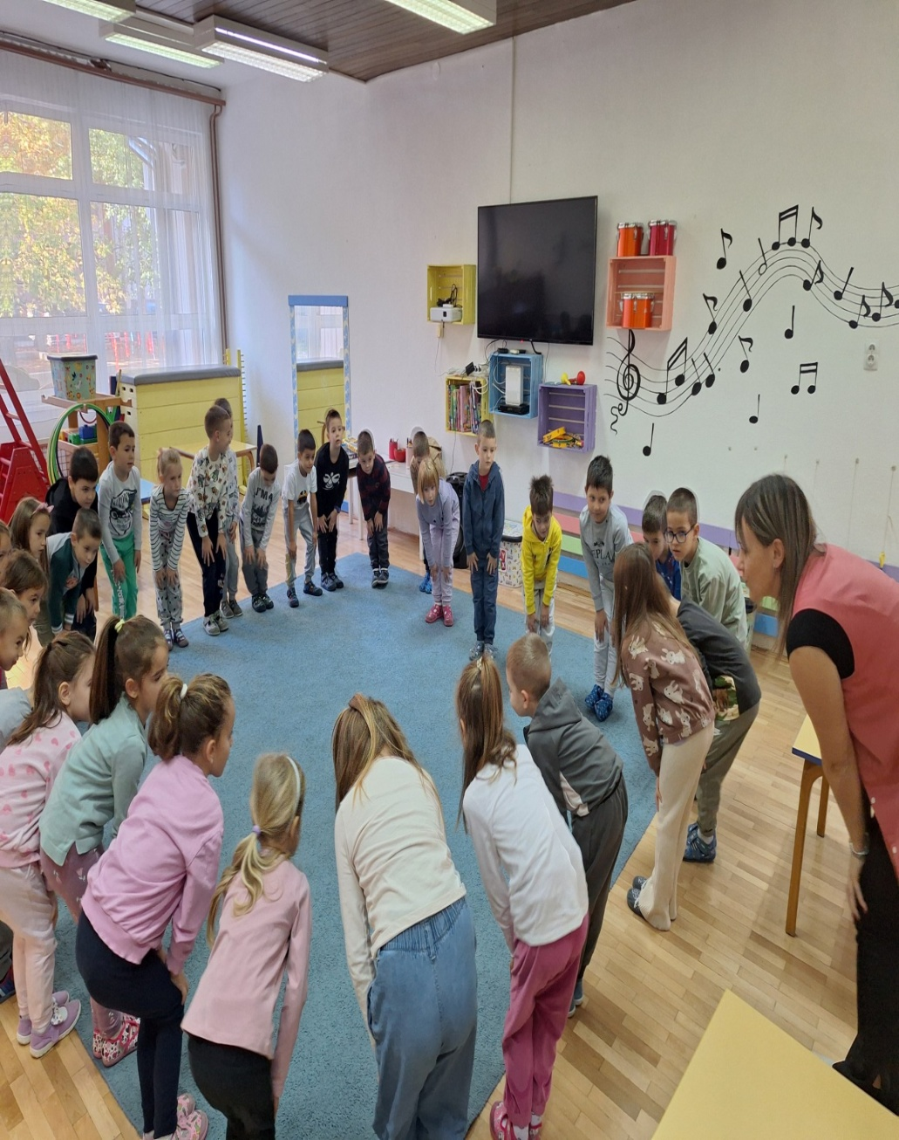
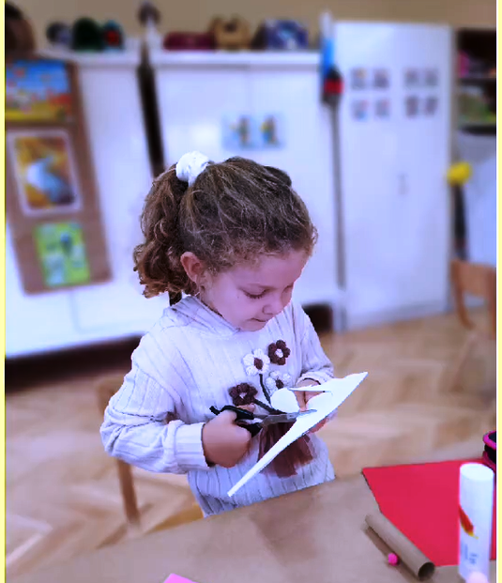
Буквар дечијих права
Моћ игре...

Slide 4
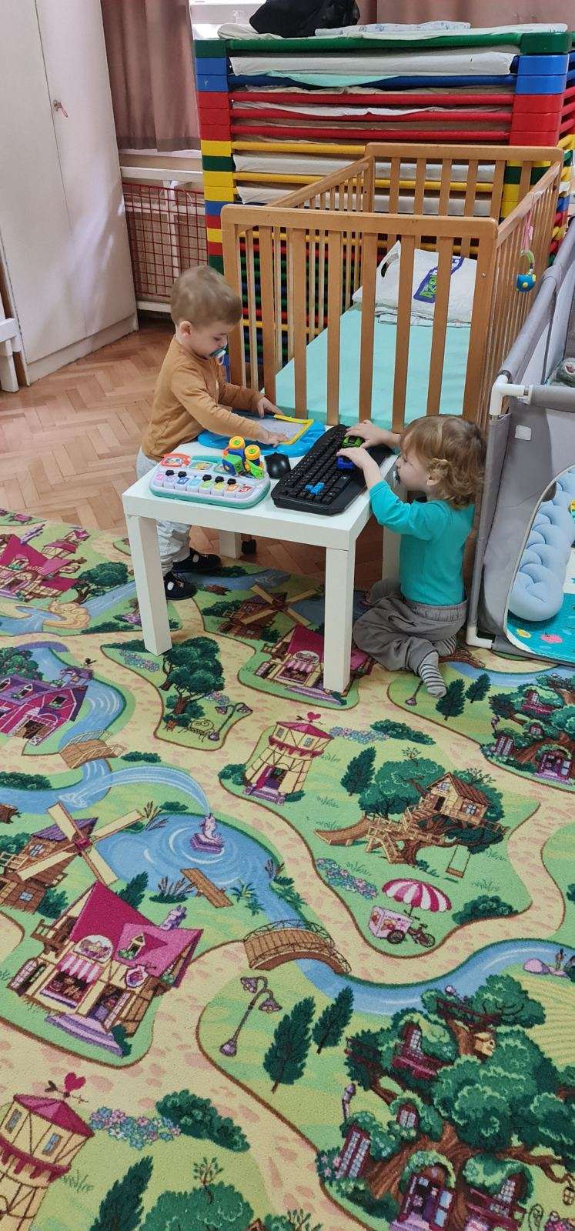
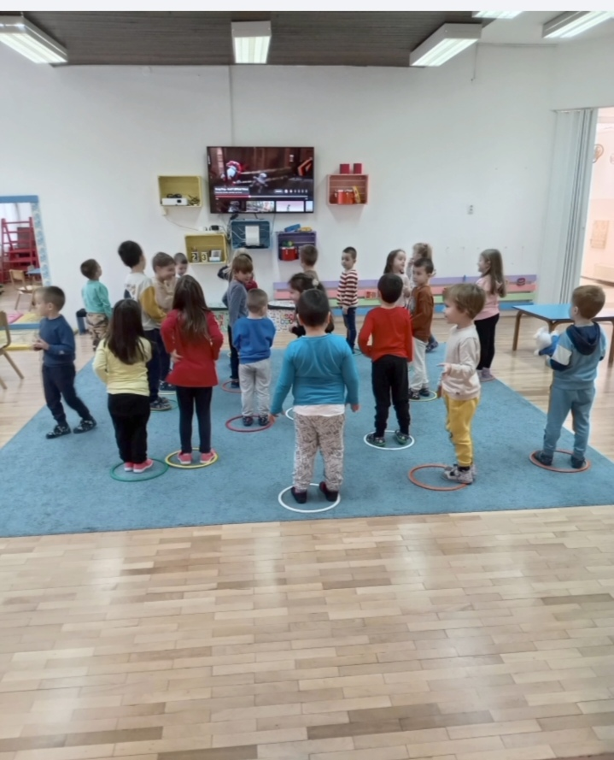
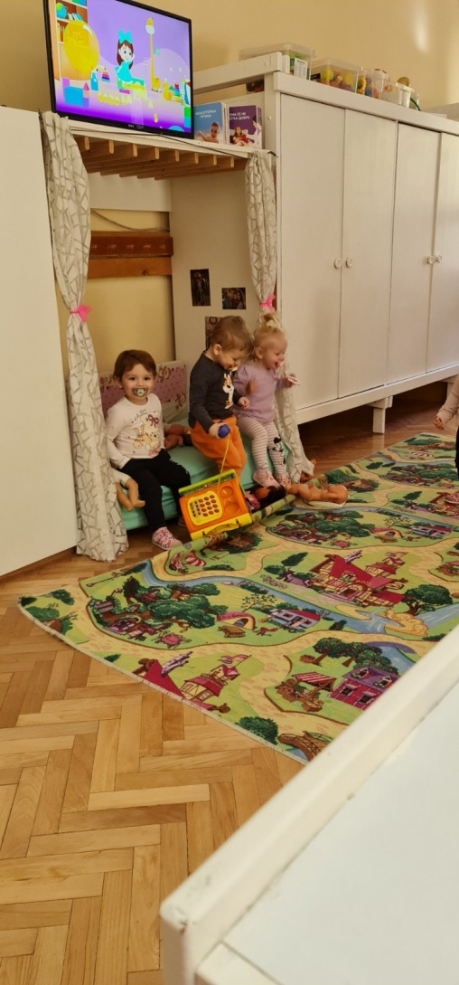

Slide 5

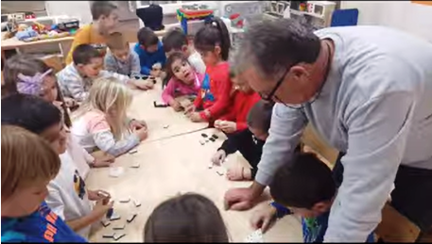
Играмо се, смејемо се и заједно стварамо ...
Са деком у игри и причи

Slide 6
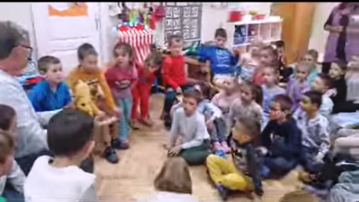
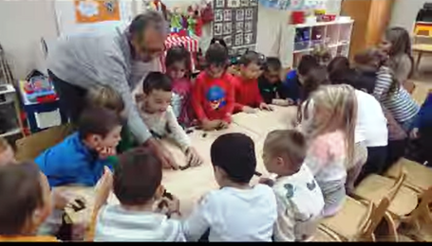
Грађење мостова међу генерацијама

Slide 7

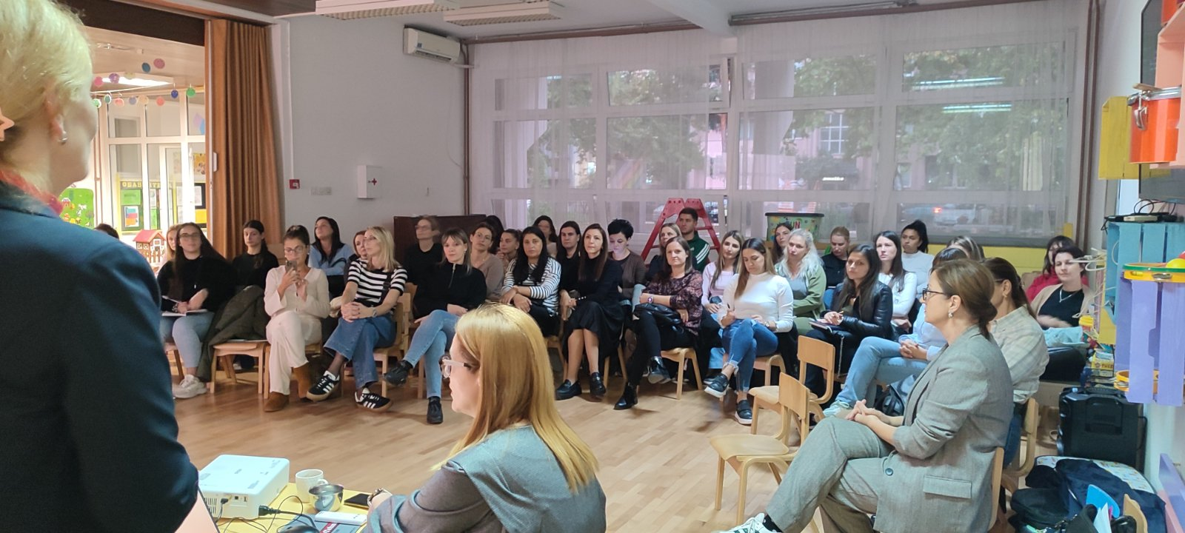
Трибина
Срећно дете,срећу ствара
Стручни сарадници Установе М.Средојевић,психолог, С.Миладиновић, педагог и Милица Стаменковић,психолог -НВО Здрава породица ,срећно дете.

Slide 8

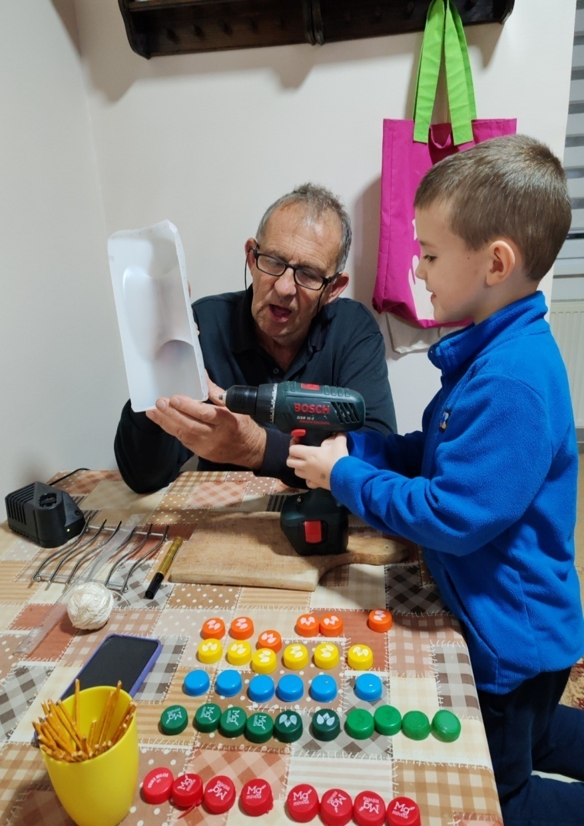
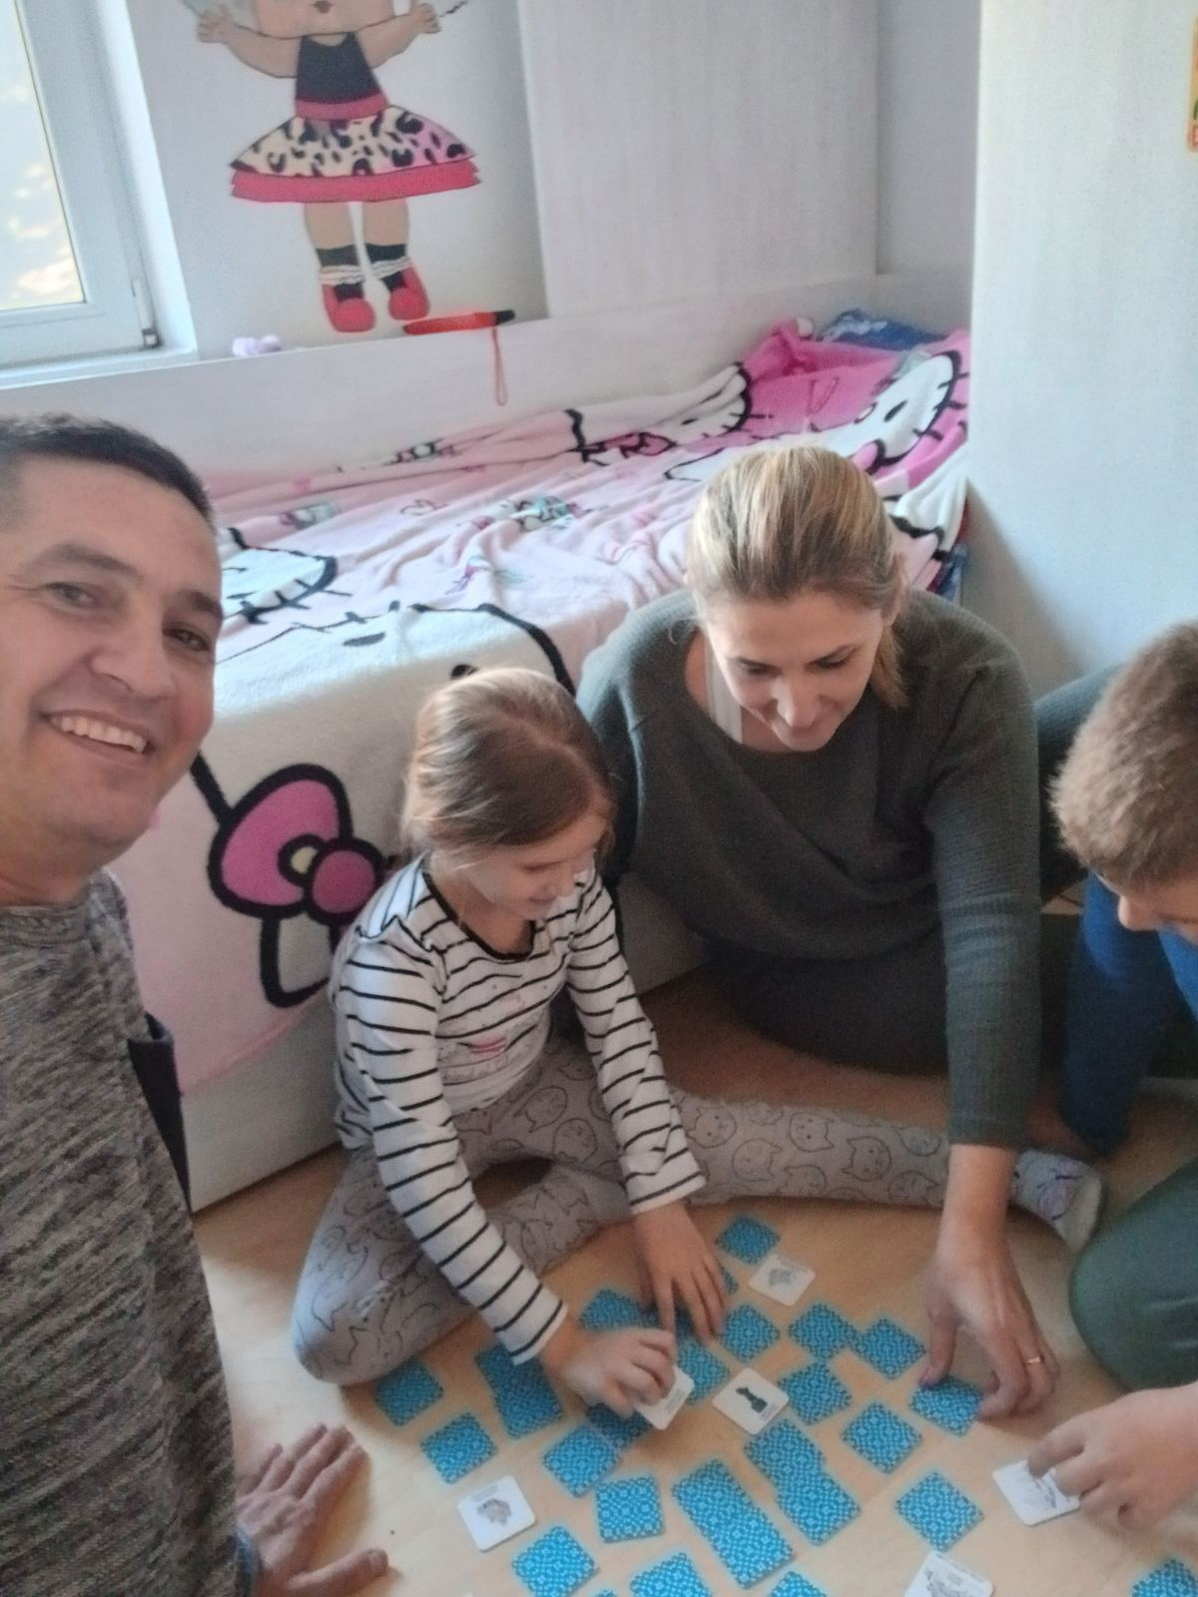
Игра моје породице је ...

Slide 9
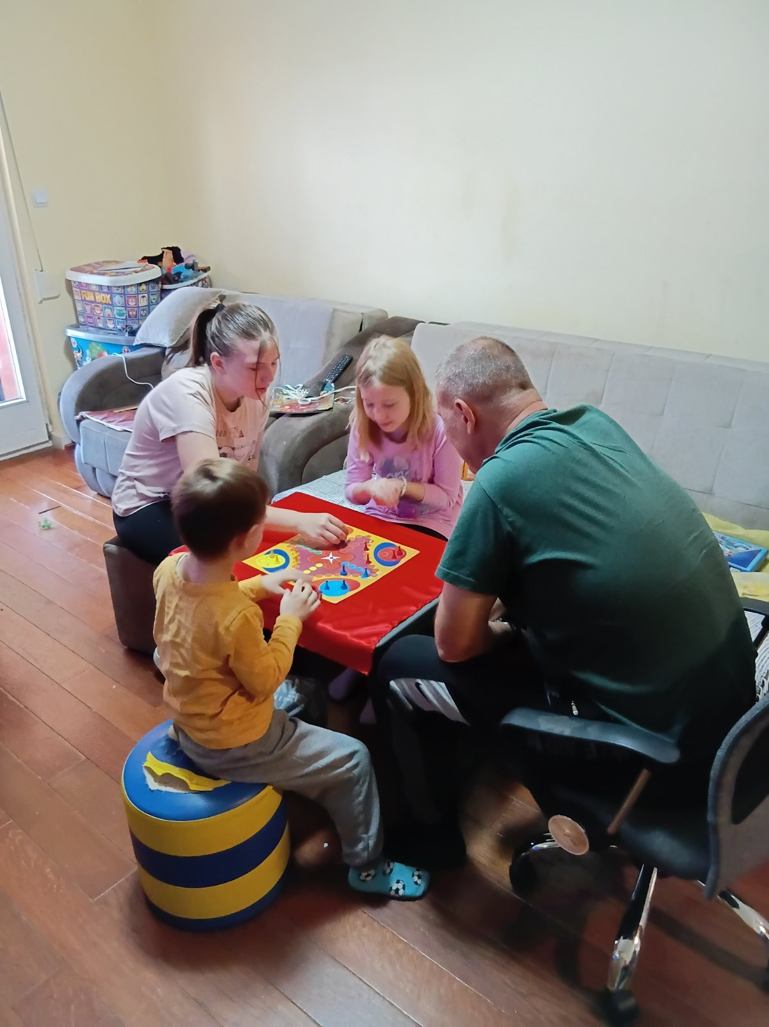
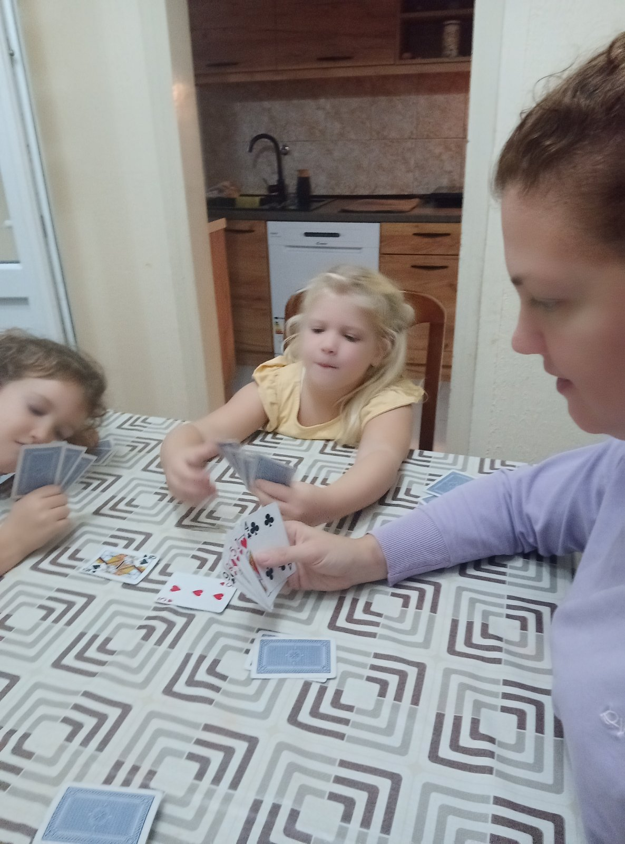

Slide 10
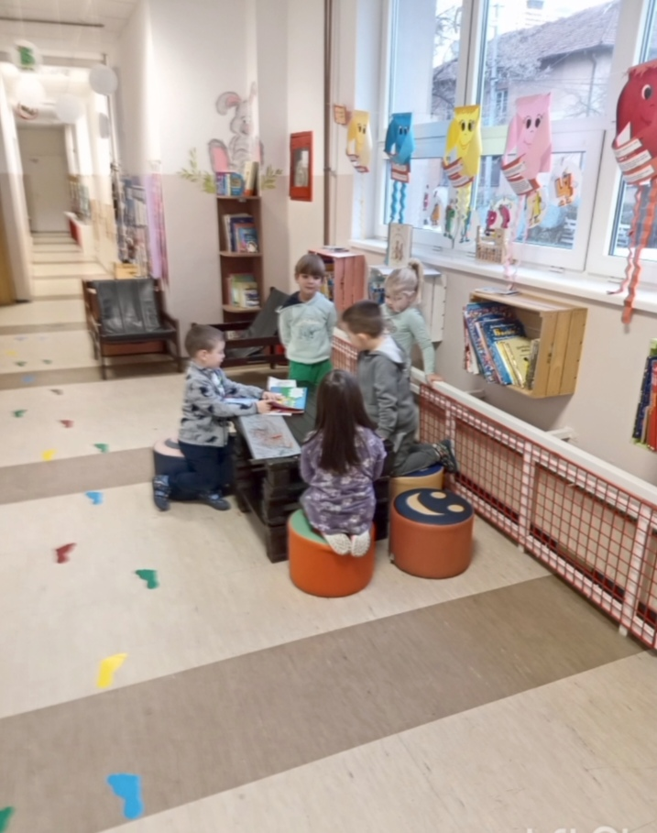
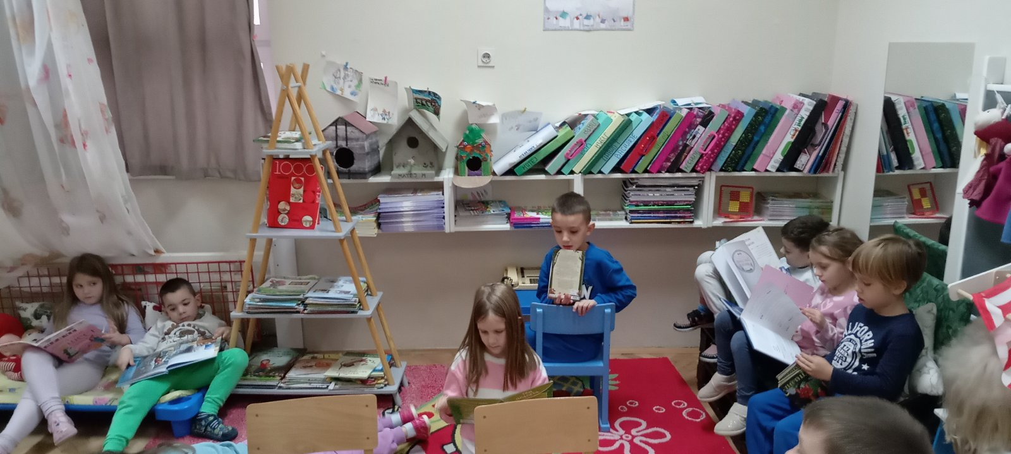
Њено величанство књига

Slide 11
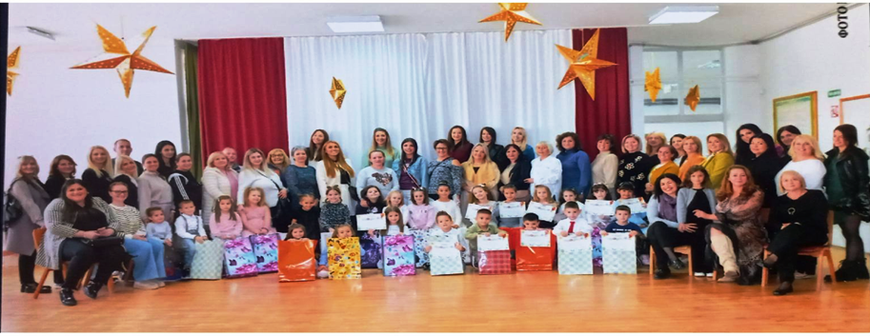
Лете,лете,лепе речи
Дружење рецитатора свих вртића Расинског округа .Вртић Бисери

Slide 12

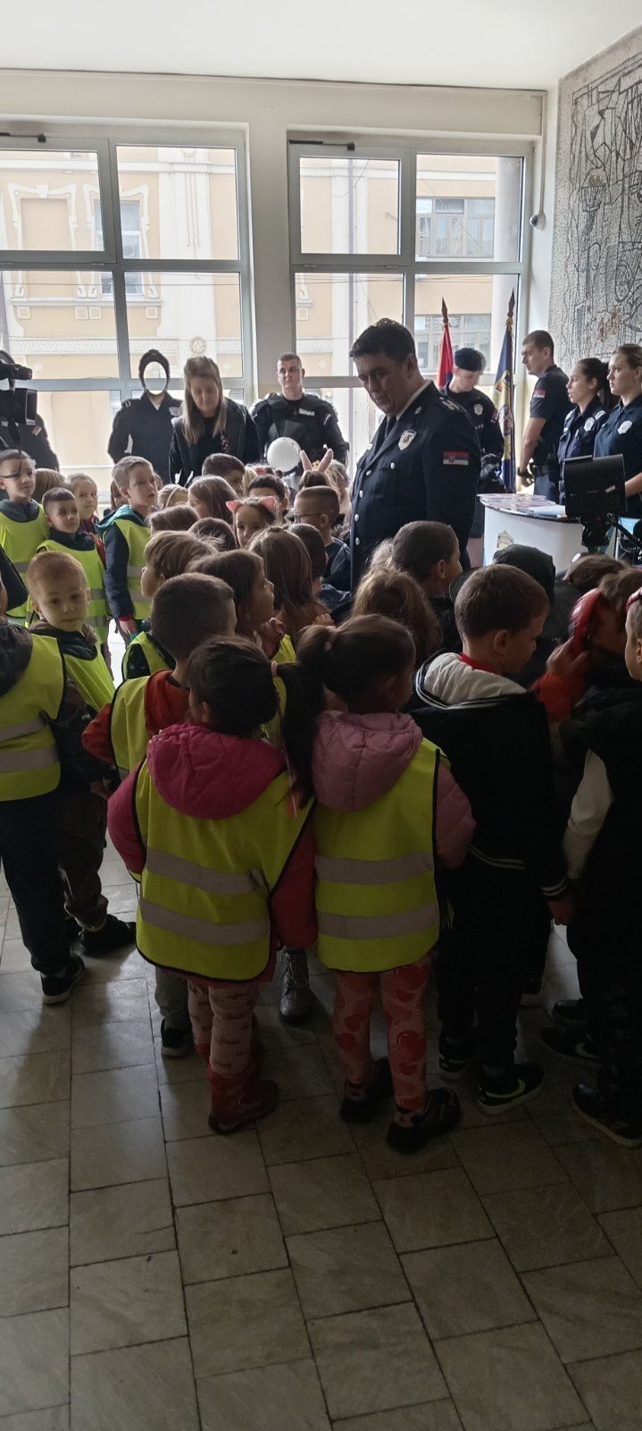
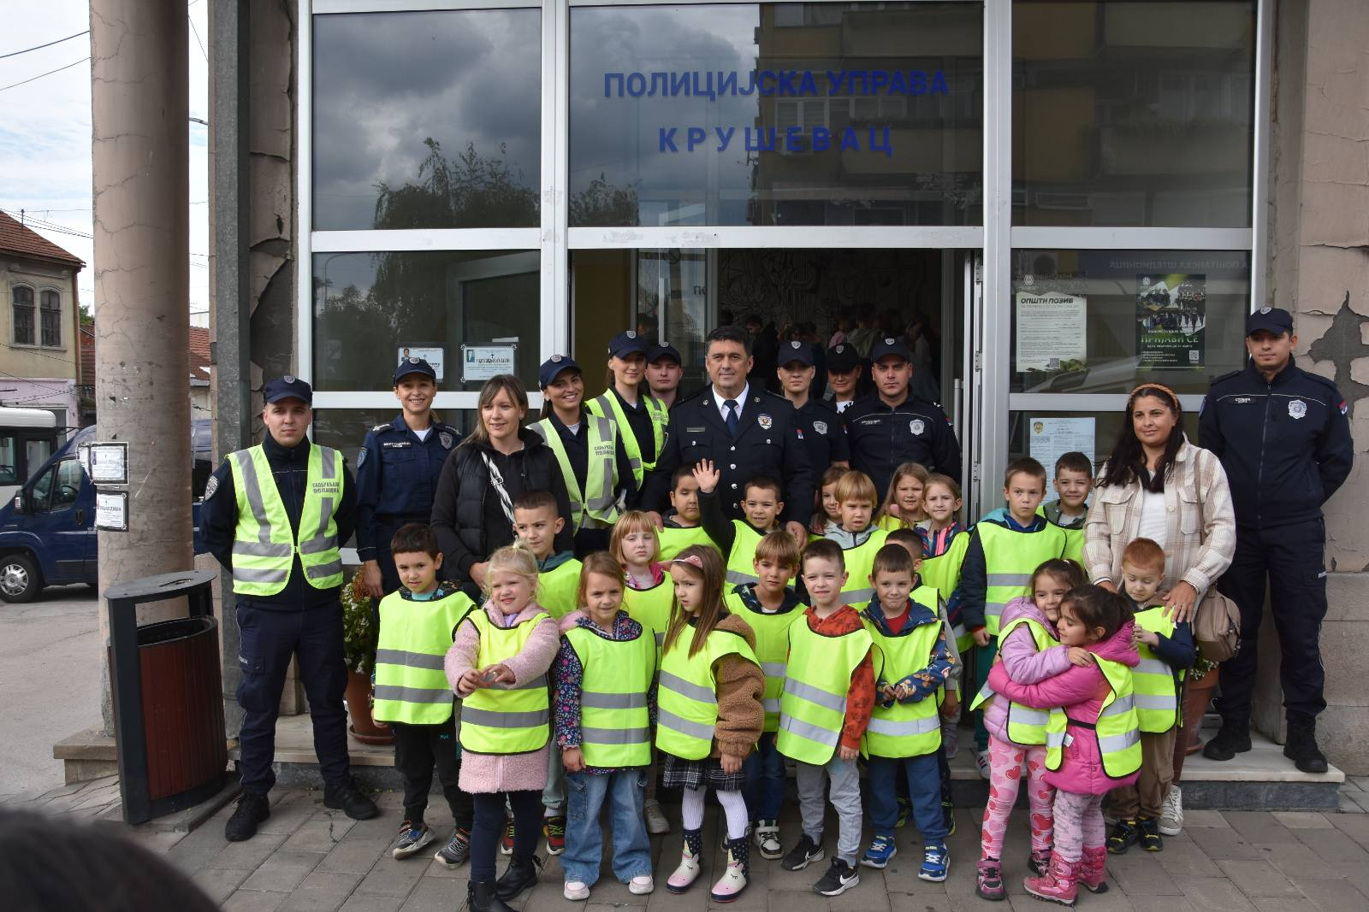
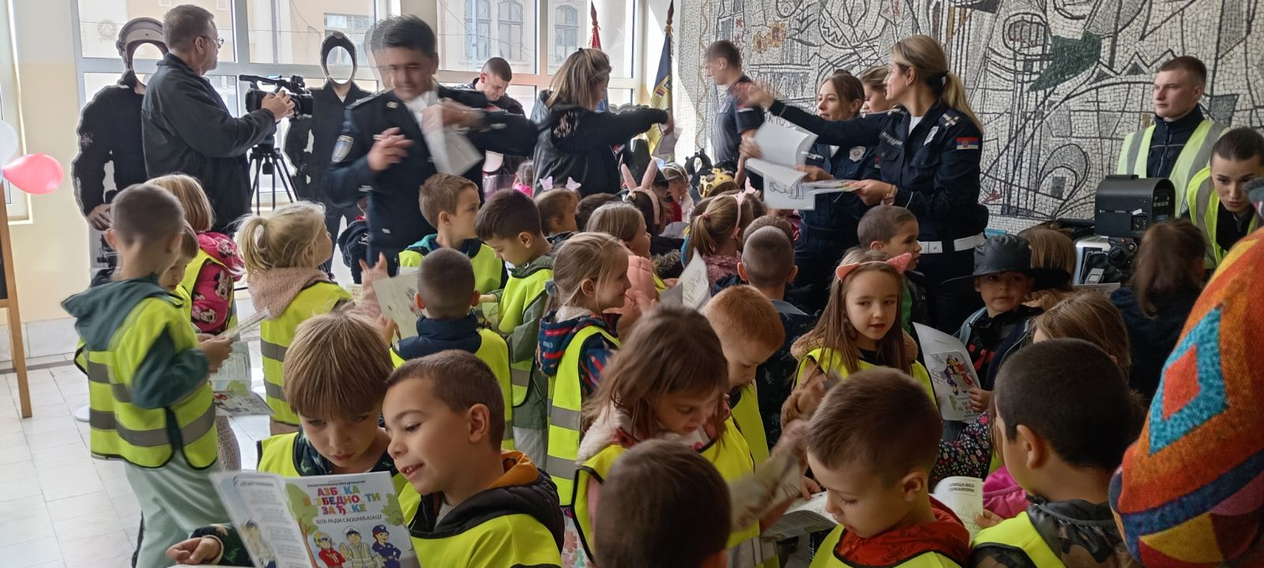
Они увек брину о нашој безбедности
https://www.youtube.com/watch?v=Vov72Y
IHDE4

Slide 13
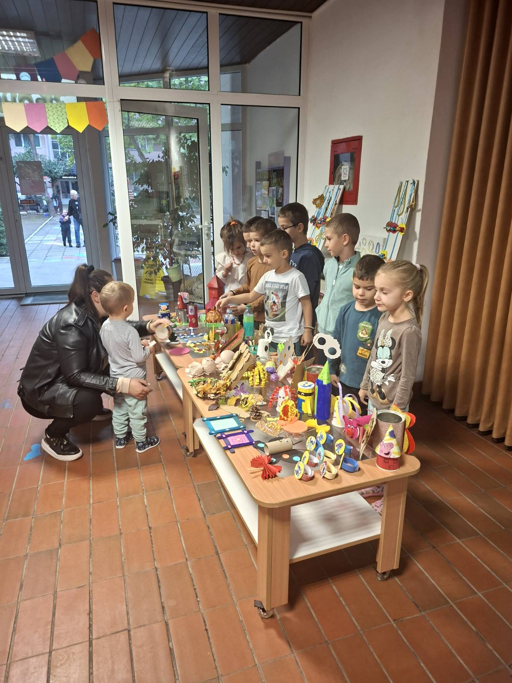
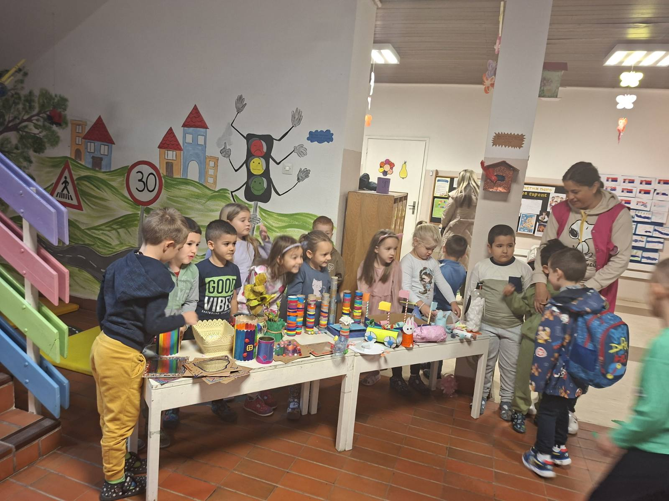
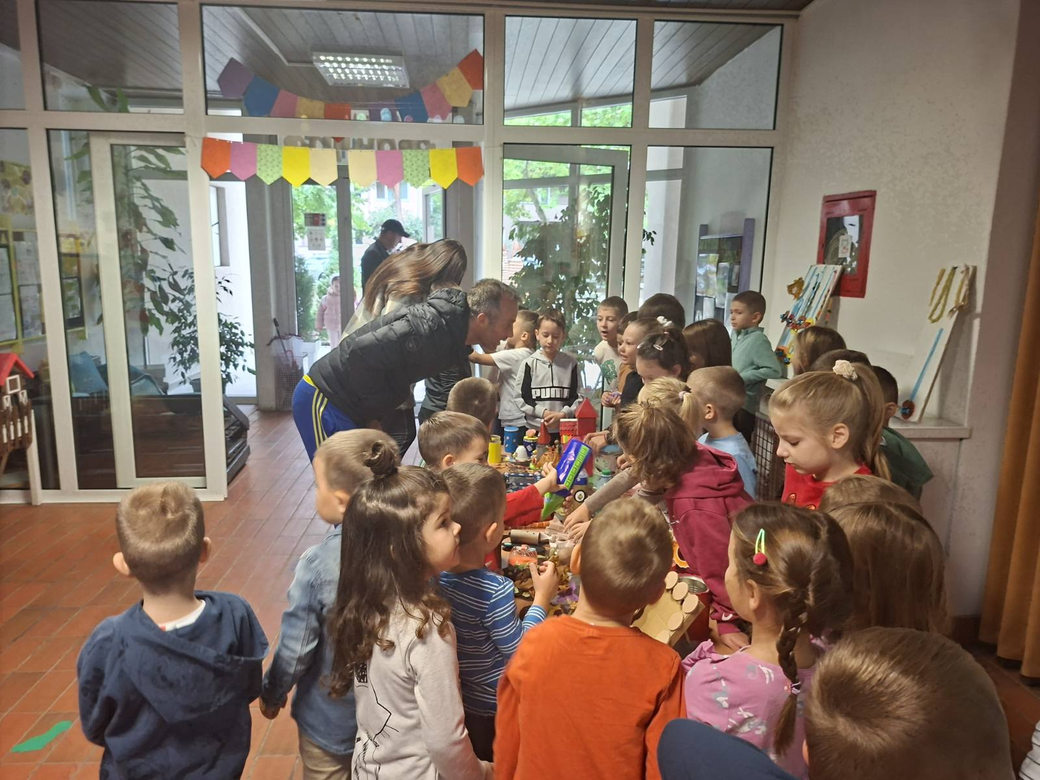
Фестивал дечијег стваралаштва
Дечији вашар

Slide 14
Приказујемо jош неке активности које су реализоване
у вртићу Звончић у месецу октобру.

Slide 15
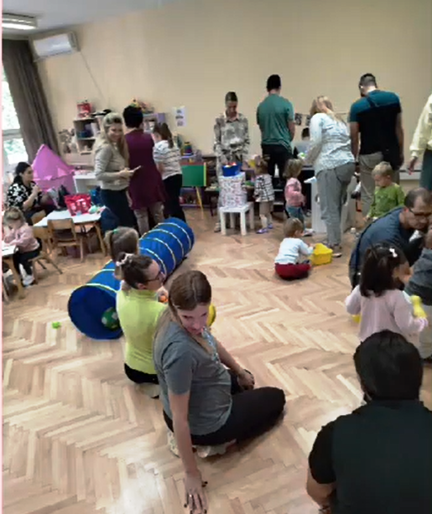
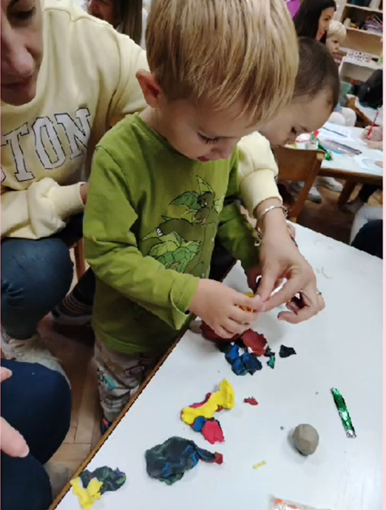
Клуб љубитеља лопте.Деца,родитељи и васпитачи вртића,,Звончић".
https://www.youtube.com/watch?v=DKPTkMkwAME

Slide 16
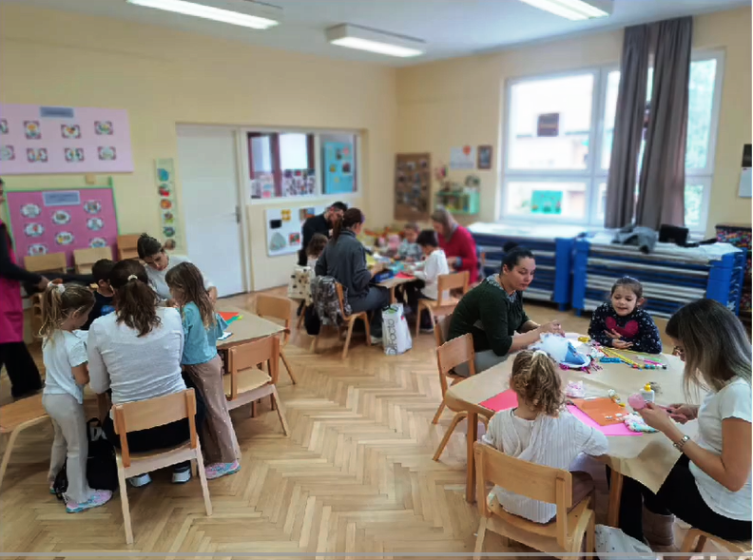
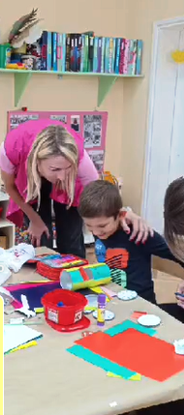
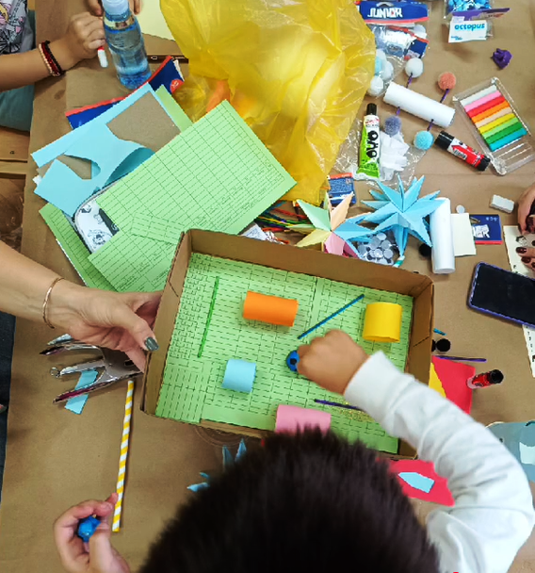
Клуб љубитеља науке и уметности.Деца,родитељи и васпитачи вртића Звончић.

Slide 17
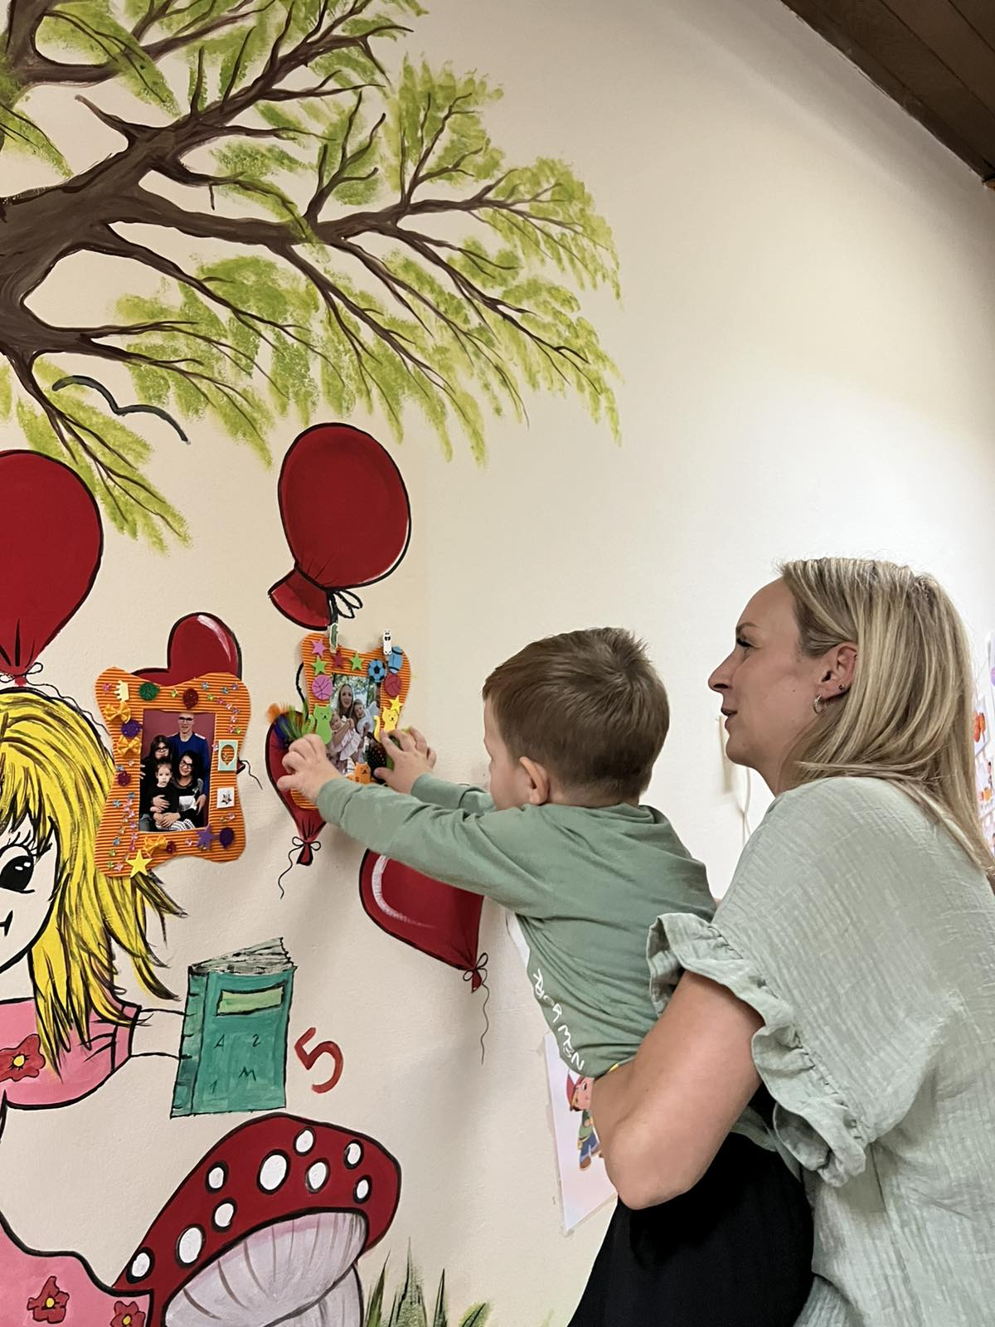

Slide 18
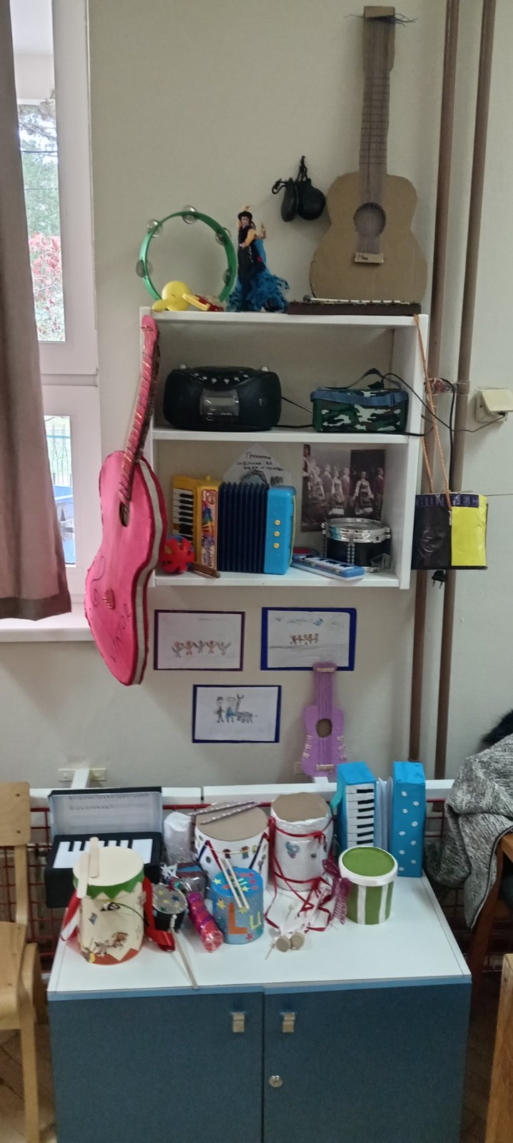
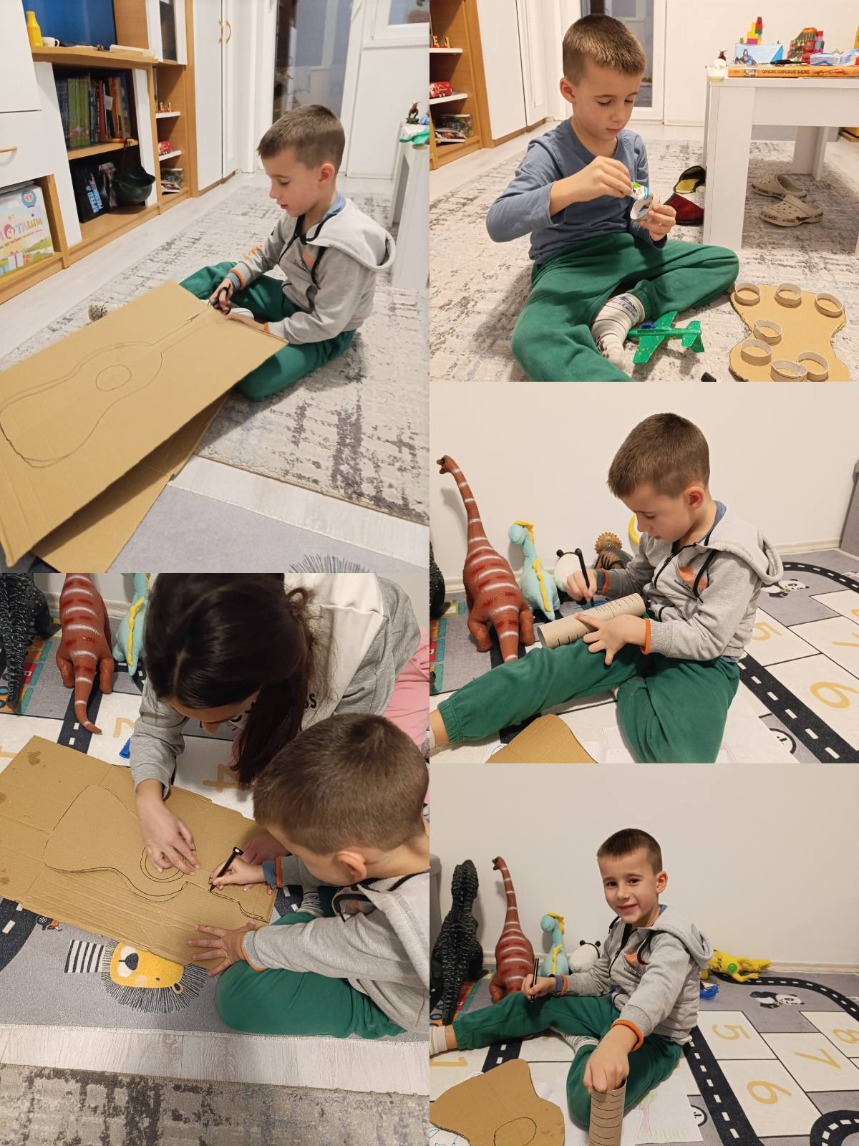
Формирали смо просторну целину за звук и покрет у сарадњи са породицом

Slide 19
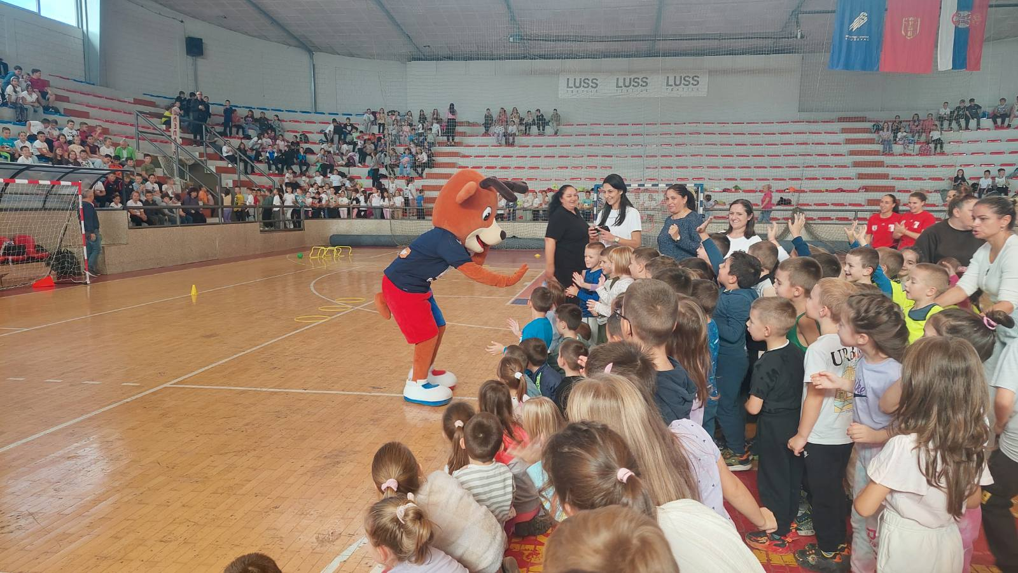
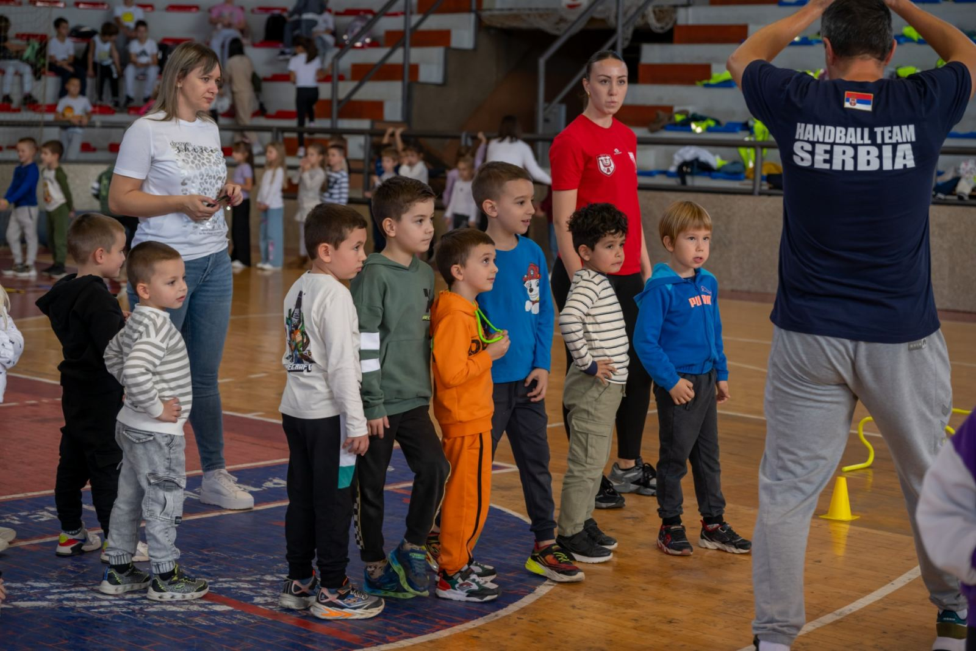
Учешће деце вас.гр.у години пред полазак у школу на Фестивалу мини рукомета у
Хали спортова Крушевац

Slide 20
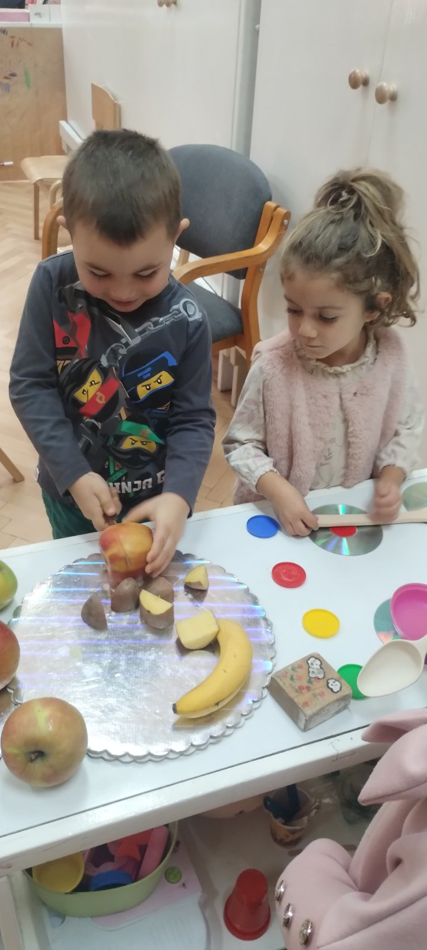
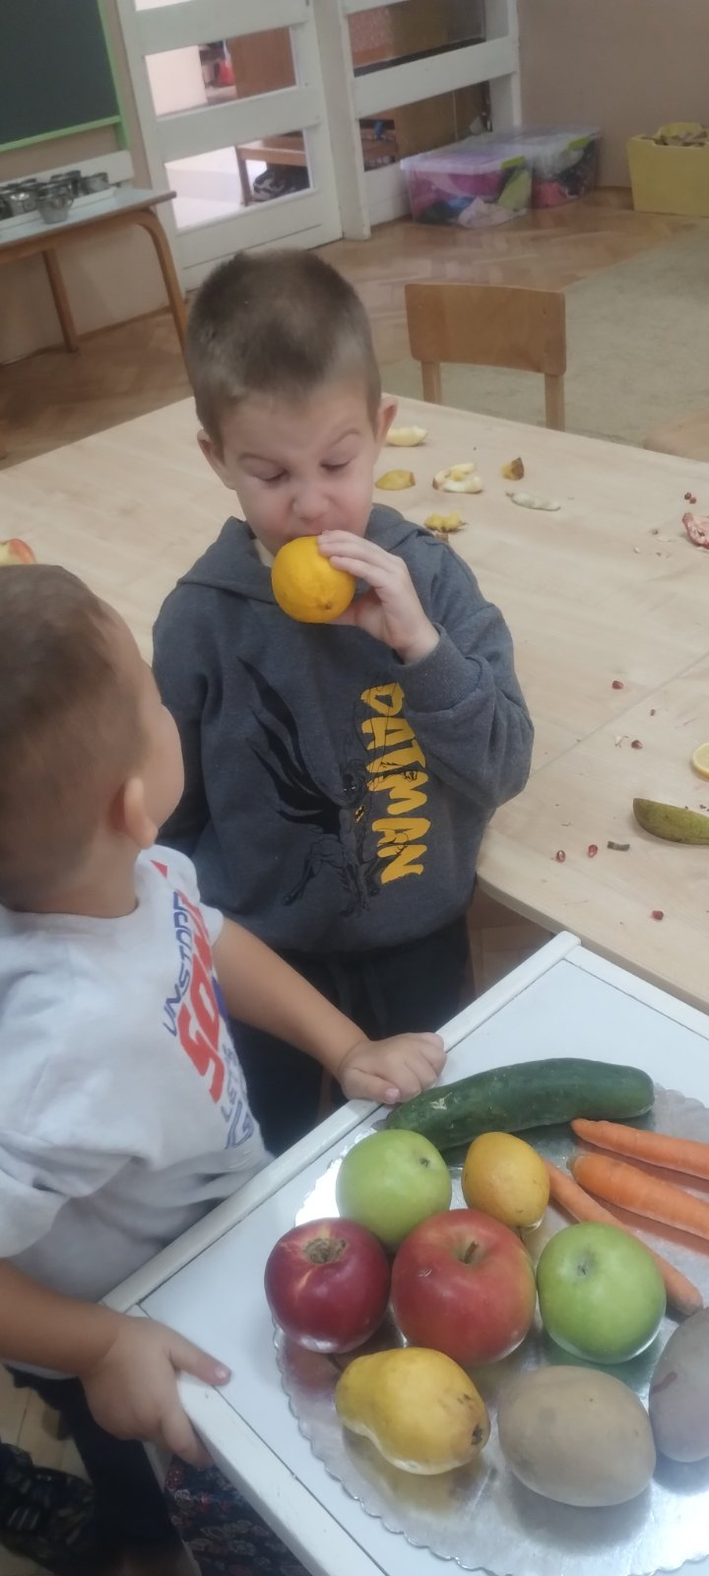
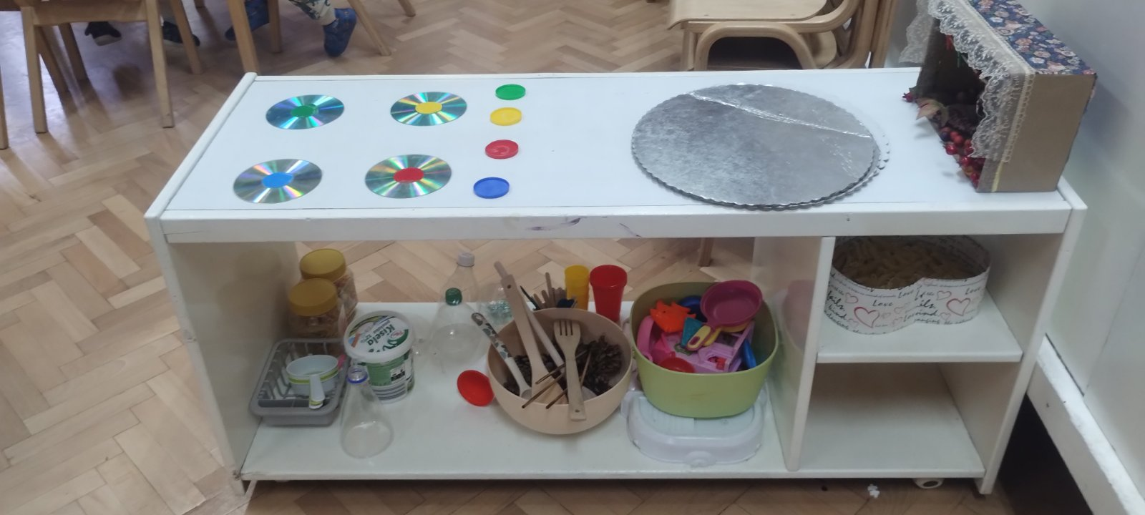
Пројекат Моје тело

Slide 21
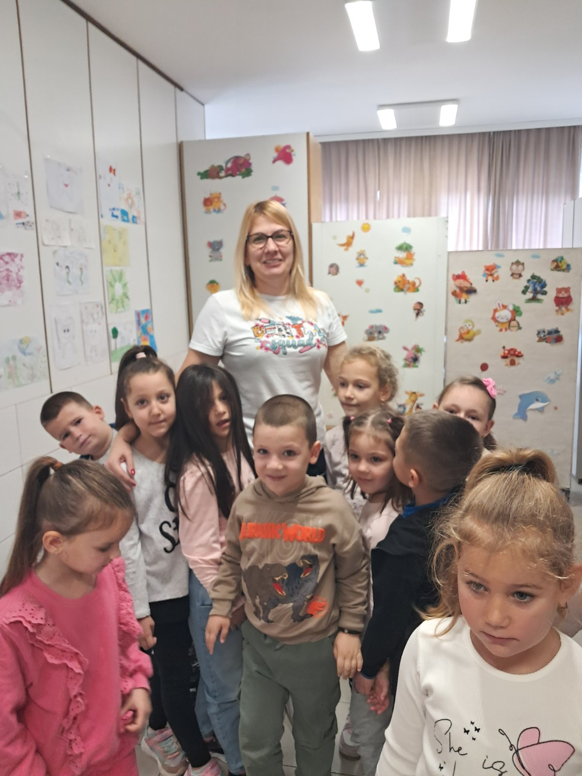
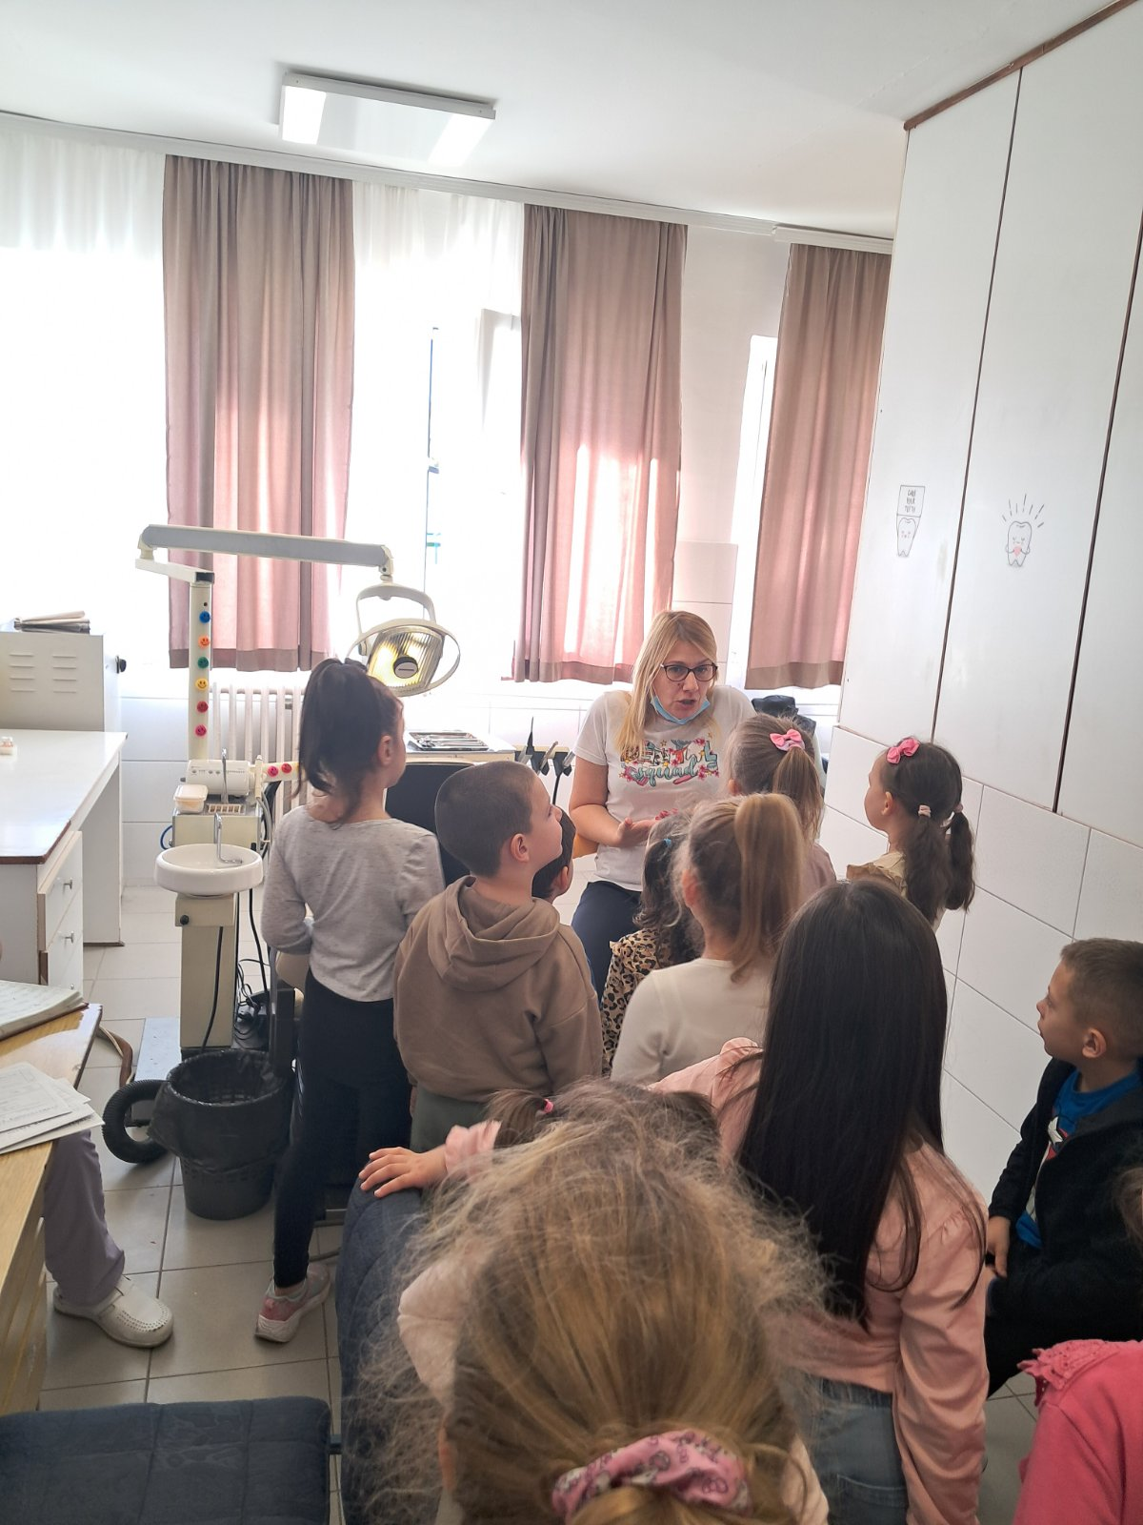
Дан за дружење са стоматологом

Slide 22
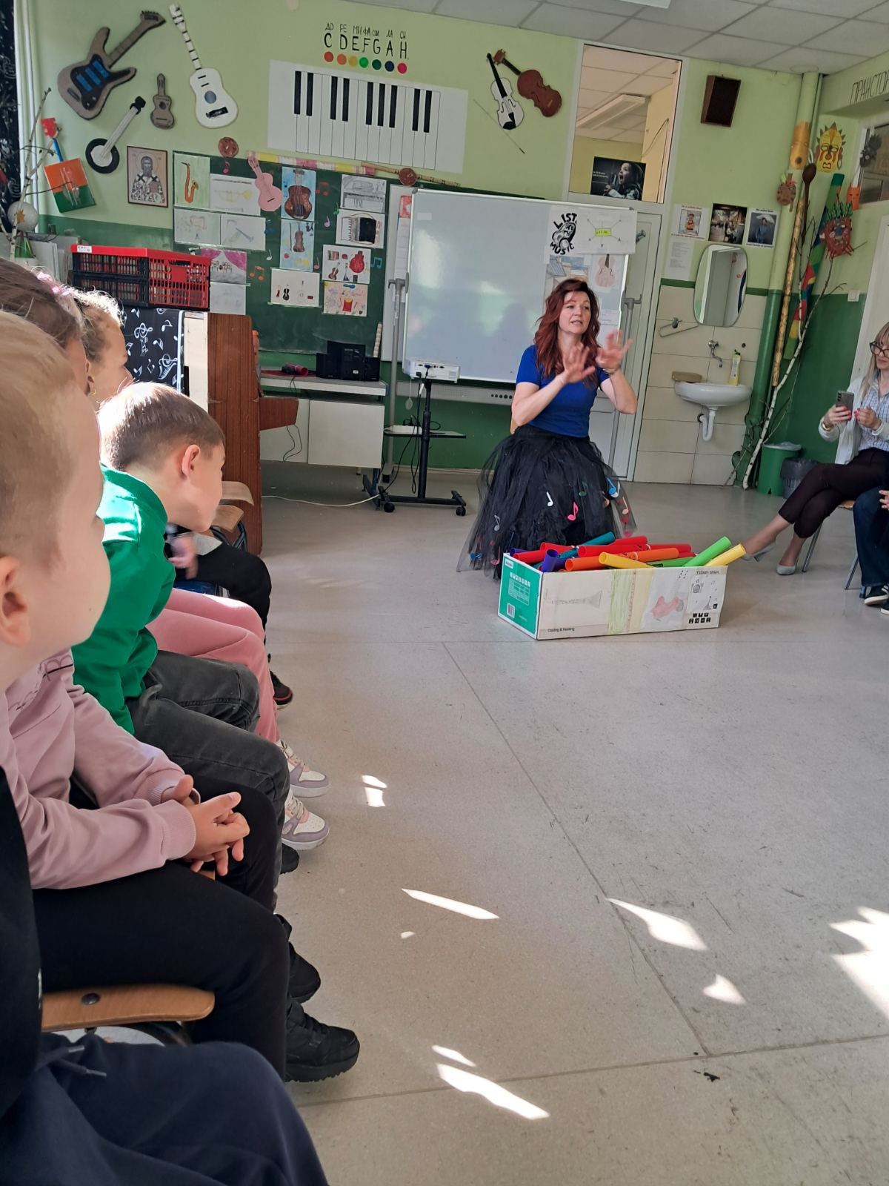
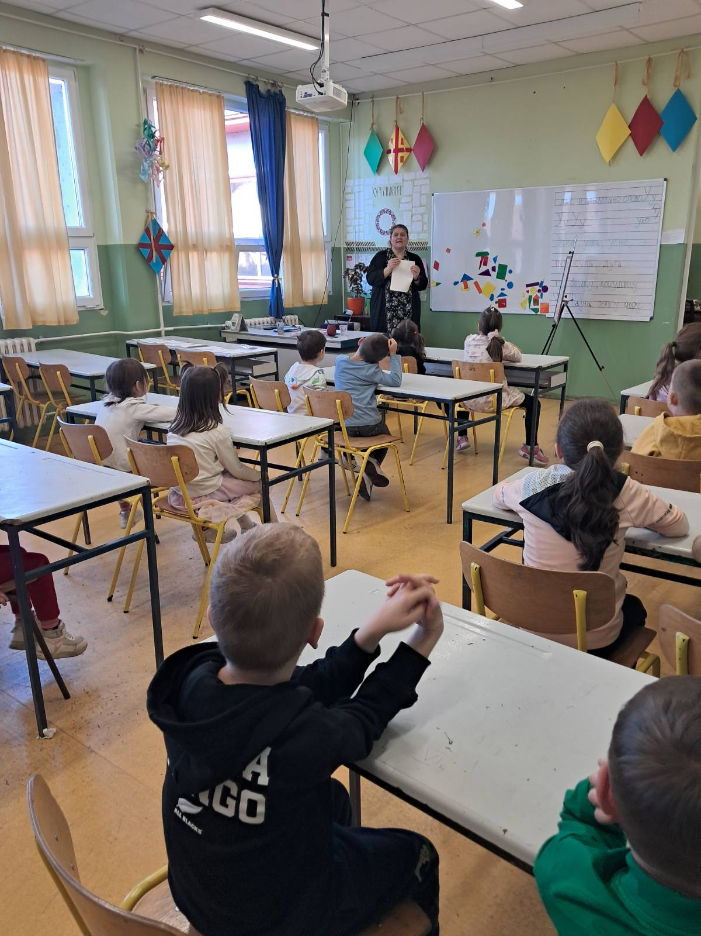
Музичка радионица .Заједничко учење и дружење деце и васпитача вас.гр. у Мудраковцу са децом и учитељицом ОШ Ј.Ј.Змај

Slide 23
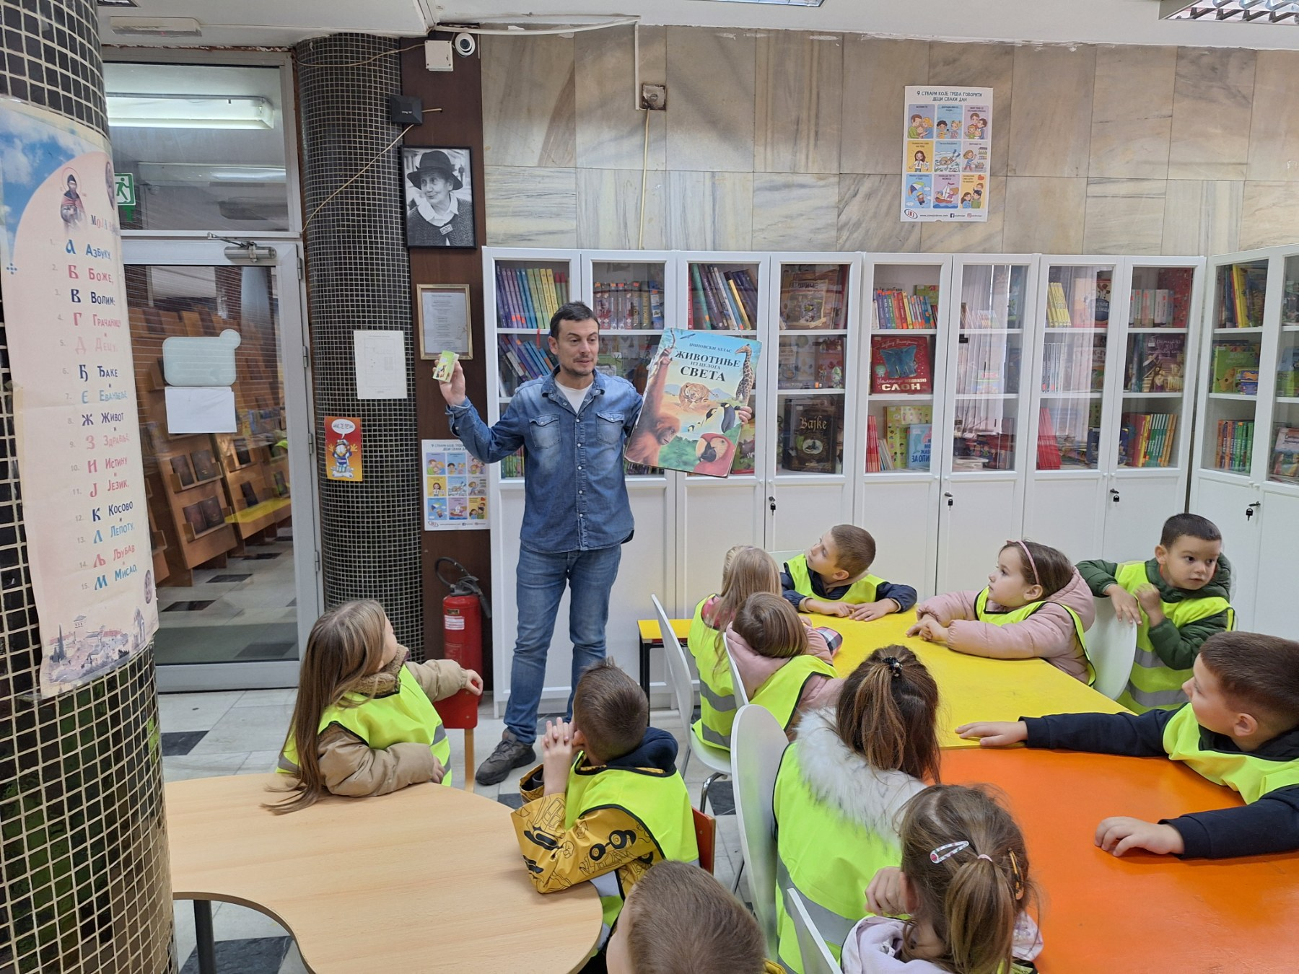
Деца и васпитачи вртића Звончић у НБК

Slide 24
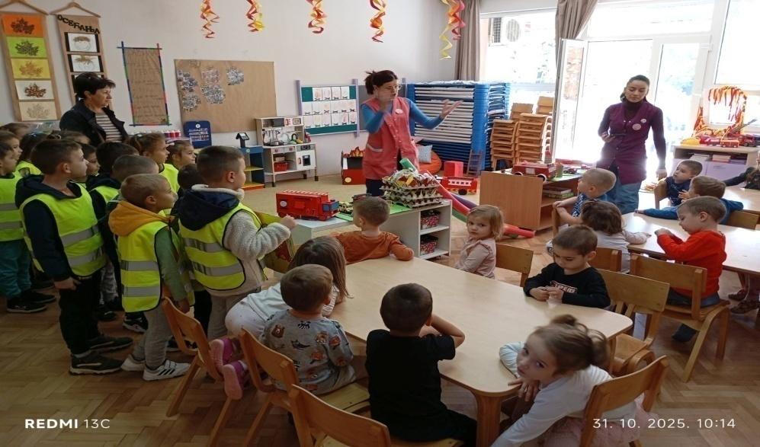
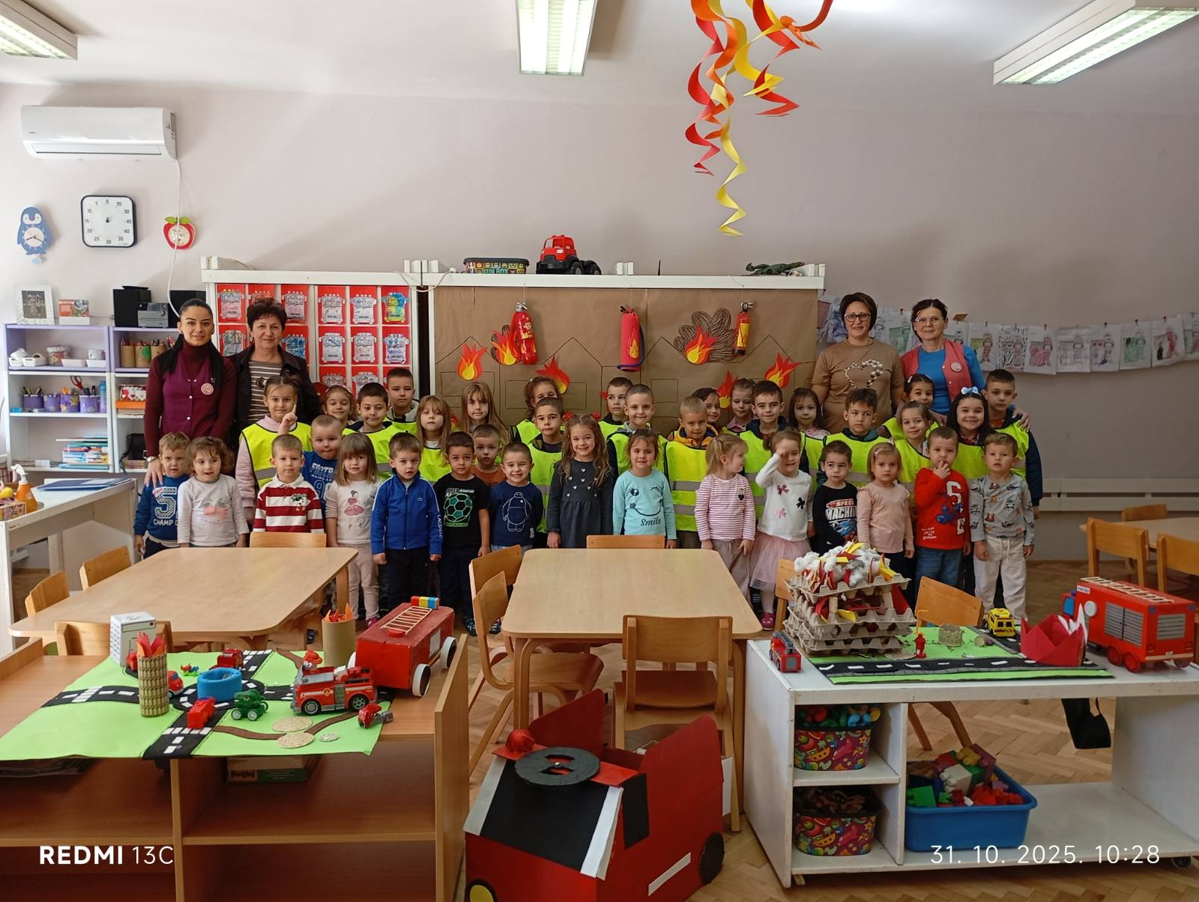
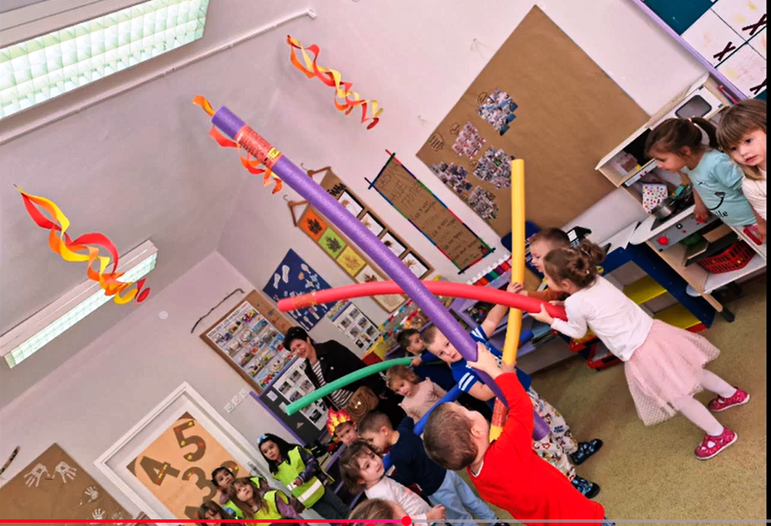
Заједничка игра и учење деце и васпитача вртића Звончић и Наша радост

Slide 25
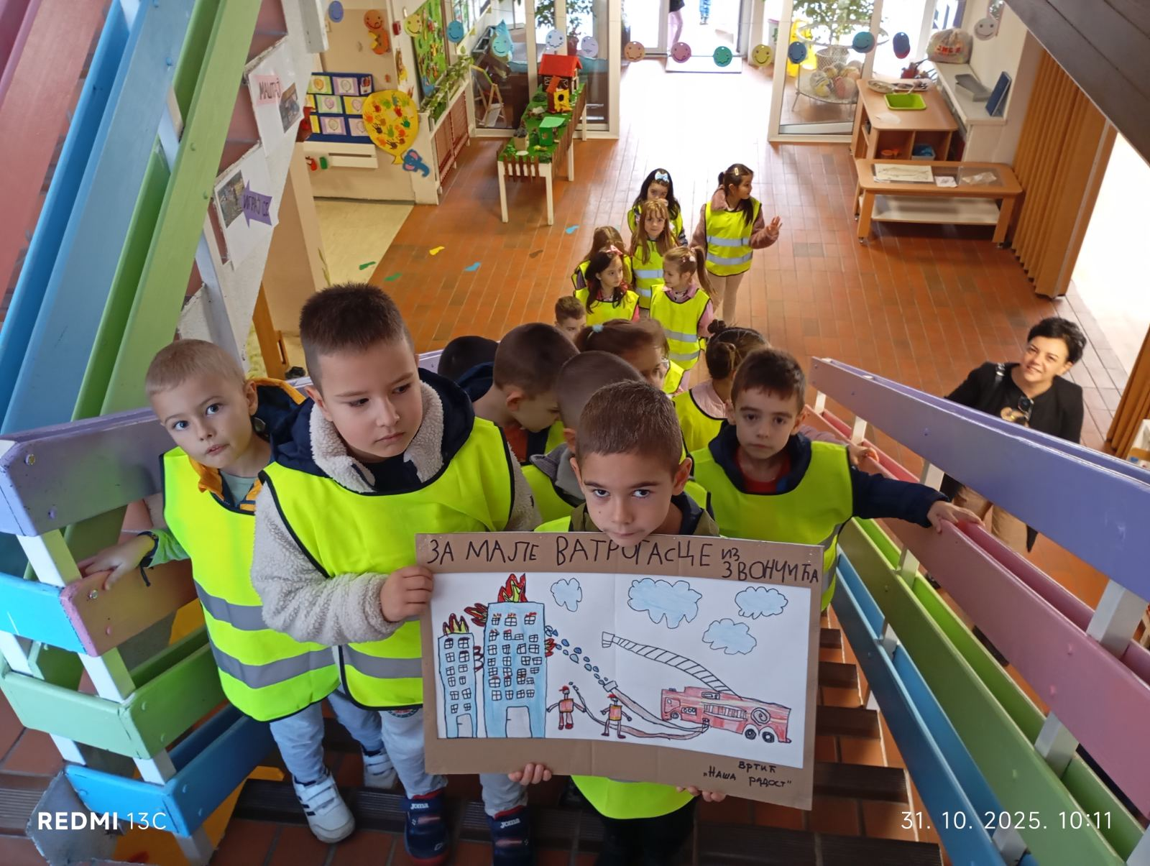

Slide 26
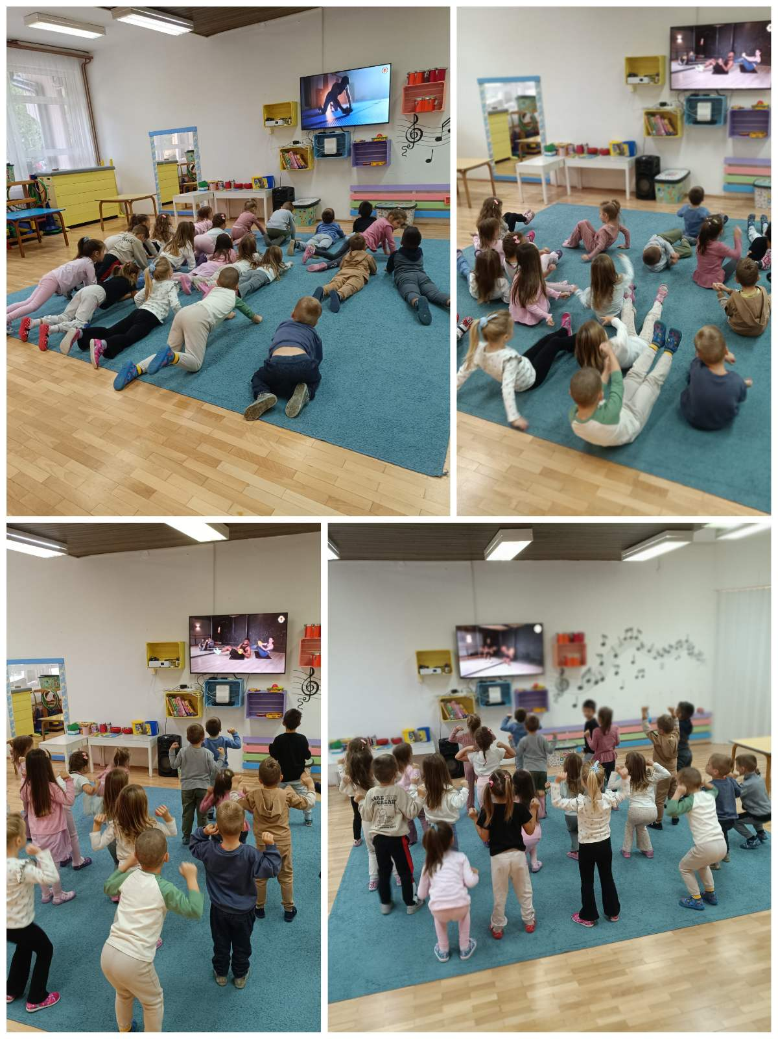
Истражујемо...

Slide 27
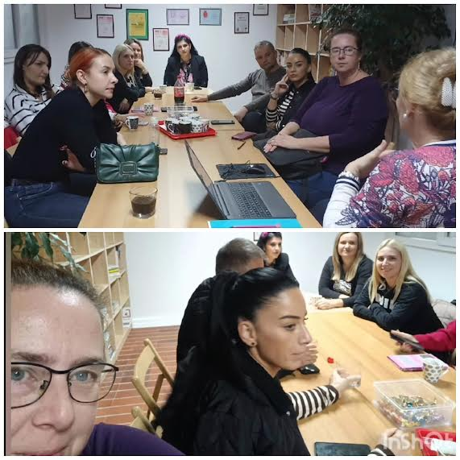
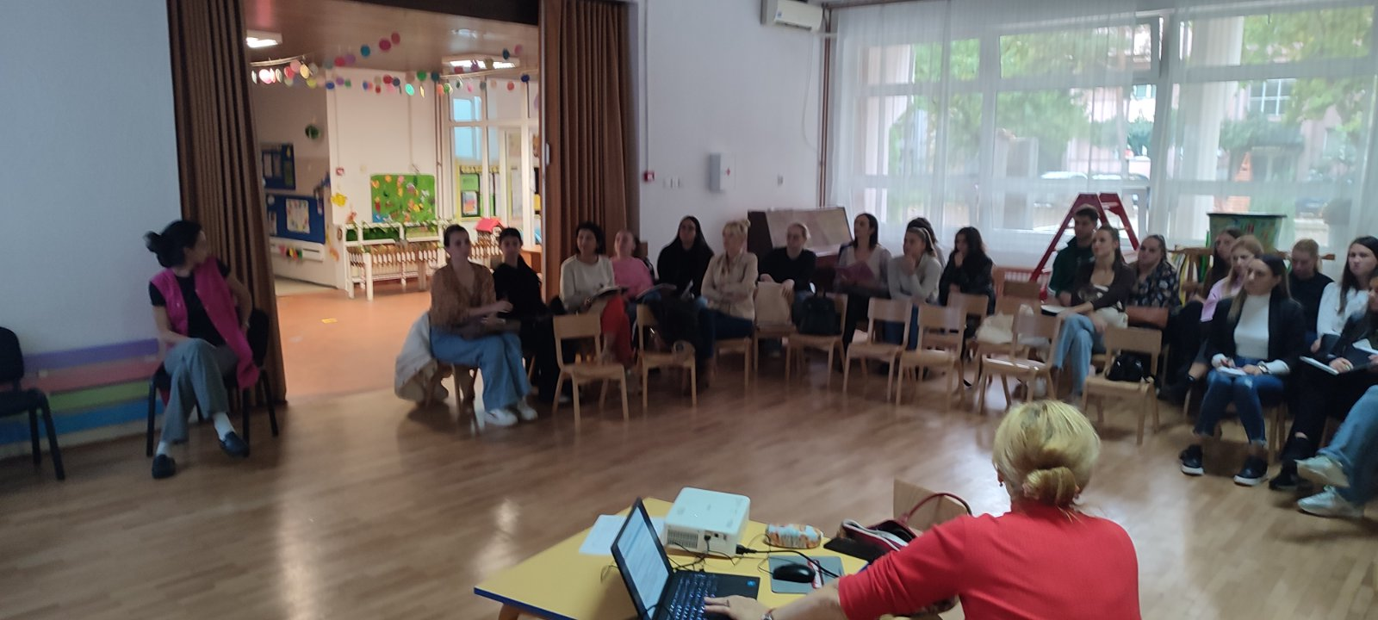
Састанак Тима за ИКТ
Састанак Тима ментора и приправника

Slide 28



